Slide 1
ĐẠI HỌC QUỐC GIA THÀNH PHỐ HỒ CHÍ MINH
TRƯỜNG ĐẠI HỌC CÔNG NGHỆ THÔNG TIN
BÁO CÁO ĐỒ ÁN CUỐI KỲ
BÀI TOÁN NHẬN DIỆN TIN GIẢ
DS102.L21 – Học máy thống kê
Sinh viên thực hiện
Thái Minh Triết - 19522397
Chu Hà Thảo Ngân - 19521882

Slide 2
ĐẠI HỌC QUỐC GIA THÀNH PHỐ HỒ CHÍ MINH
TRƯỜNG ĐẠI HỌC CÔNG NGHỆ THÔNG TIN
BÁO CÁO ĐỒ ÁN CUỐI KỲ
BÀI TOÁN NHẬN DIỆN TIN GIẢ
DS102.L21 – Học máy thống kê
Giảng viên hướng dẫn
TS. Nguyễn Tấn Trần Minh Khang
ThS. Võ Duy Nguyên

Slide 3





DS102.L21
NỘI DUNG THUYẾT TRÌNH
GIỚI THIỆU CHUNG
TỔNG QUAN VỀ BỘ DỮ LIỆU
TIỀN XỬ LÝ VÀ VECTOR HÓA DỮ LIỆU
ĐÁNH GIÁ HIỆU SUẤT MÔ HÌNH
PHÂN TÍCH LỖI VÀ HƯỚNG PHÁT TRIỂN

Slide 4





DS102.L21
NỘI DUNG THUYẾT TRÌNH
GIỚI THIỆU CHUNG
TỔNG QUAN VỀ BỘ DỮ LIỆU
TIỀN XỬ LÝ VÀ VECTOR HÓA DỮ LIỆU
ĐÁNH GIÁ HIỆU SUẤT MÔ HÌNH
PHÂN TÍCH LỖI VÀ HƯỚNG PHÁT TRIỂN

Slide 5

MEET OUR
CEO
1. GIỚI THIỆU CHUNG
Investment generally results in acquiring an asset, also called an investment. If the asset is available at a price worth investing, it is normally expected either to generate income, or to appreciate in value, so that it can be sold at a higher price invest Investment generally results.

Slide 6

DS102.L21
GIỚI THIỆU CHUNG
Mục tiêu đề tài
Bài toán Học máy
Quy trình thực hiện bài toán
Ứng dụng thực tiễn

Slide 7
DS102.L21
GIỚI THIỆU CHUNG
Mục tiêu đề tài
Sự bùng nổ của dữ liệu lớn => Lượng thông tin tin khổng lồ và lan truyền nhanh chóng.
=> Nguy cơ về vấn nạn tin giả.
Mục tiêu đặt ra của đồ án này nhằm tìm hiểu và xây dựng các mô hình Học máy để nhận diện tin tức giả bằng cách phân loại các tin tức từ bộ dữ liệu theo 2 nhãn: REAL (tin thật) và FAKE (tin giả).
So sánh khả năng trích xuất thông tin của một số bộ trích chọn đặc trưng gồm TFIDFVectorizer, Countvectorizer và Word2Vec, cũng như độ hiệu quả của chúng trên các mô hình Học máy khác nhau.
Bài toán Học máy
Quy trình thực hiện bài toán
Ứng dụng thực tiễn

Slide 8
DS102.L21
GIỚI THIỆU CHUNG
Mục tiêu đề tài
Bài toán Học máy
Quy trình thực hiện bài toán
Ứng dụng thực tiễn

Slide 9
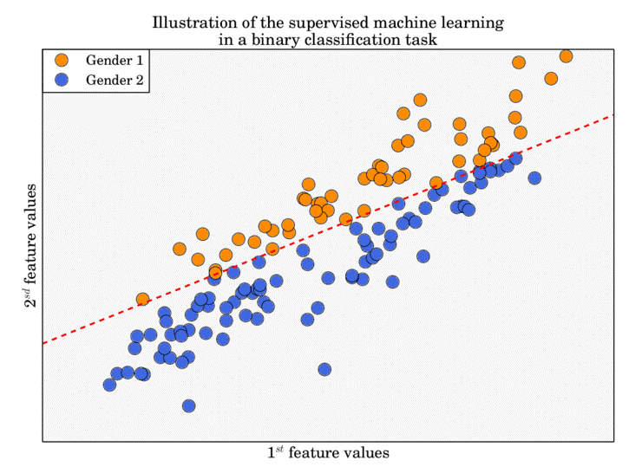
DS102.L21
GIỚI THIỆU CHUNG
Mục tiêu đề tài
Bài toán Học máy
Đây là bài toán Supervised Learning (Học có giám sát)
Dạng bài toán Phân lớp nhị phân (Binary Classification):
Input: Tiêu đề và nội dung của một tin tức.
Output: Một trong hai nhãn: FAKE (hay 0) nếu dự đoán là tin giả, REAL (hay 1) nếu dự đoán là tin thật.
Quy trình thực hiện bài toán
Ứng dụng thực tiễn

Slide 10
DS102.L21
GIỚI THIỆU CHUNG
Mục tiêu đề tài
Bài toán Học máy
Quy trình thực hiện bài toán
Ứng dụng thực tiễn

Slide 11
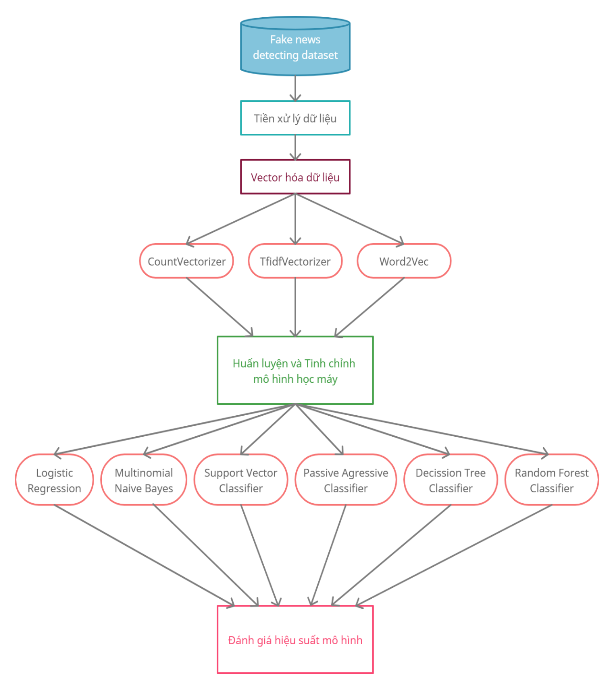
DS102.L21
GIỚI THIỆU CHUNG
Mục tiêu đề tài
Bài toán Học máy
Quy trình thực hiện bài toán
Ứng dụng thực tiễn

Slide 12


DS102.L21
GIỚI THIỆU CHUNG
Mục tiêu đề tài
Bài toán Học máy
Quy trình thực hiện bài toán
Ứng dụng thực tiễn
Tích hợp thành các module sử dụng trên nền tảng web hoặc trong các thiết bị quét văn bản,…
=> Ngăn chặn kịp thời tin giả lan ra cộng đồng, bảo vệ uy tín của các cá nhân và tổ chức.

Slide 13
DS102.L21
GIỚI THIỆU CHUNG
Mục tiêu đề tài
Bài toán Học máy
Quy trình thực hiện bài toán
Ứng dụng thực tiễn

Slide 14
MEET OUR
CEO
2. TỔNG QUAN VỀ
BỘ DỮ LIỆU
Investment generally results in acquiring an asset, also called an investment. If the asset is available at a price worth investing, it is normally expected either to generate income, or to appreciate in value, so that it can be sold at a higher price invest Investment generally results.

Slide 15
DS102.21
THÔNG TIN CHUNG VỀ BỘ DỮ LIỆU
Tên bộ dữ liêu
Fake news Detecting Dataset
Nguồn của bộ dữ liệu
Bộ dữ liệu được chia sẻ trên nền tảng Kaggle
URL: https://www.kaggle.com/rchitic17/real-or-fake
Kích thước của bộ dữ liệu
6335 dòng x 4 cột
Thông tin của bộ dữ liệu
Unamed: 0: ID dạng số ngẫu nhiên
tittle: Tiêu đề tin tức
text: Nội dung tin tức
label: Nhãn phân loại tin tức. REAL: tin thật, FAKE: tin giả
Tác giả
Raluca Chitic, Đại học Luxembourg

Slide 16
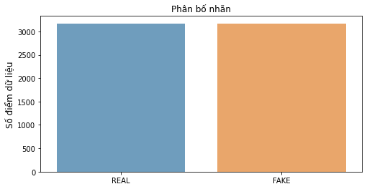
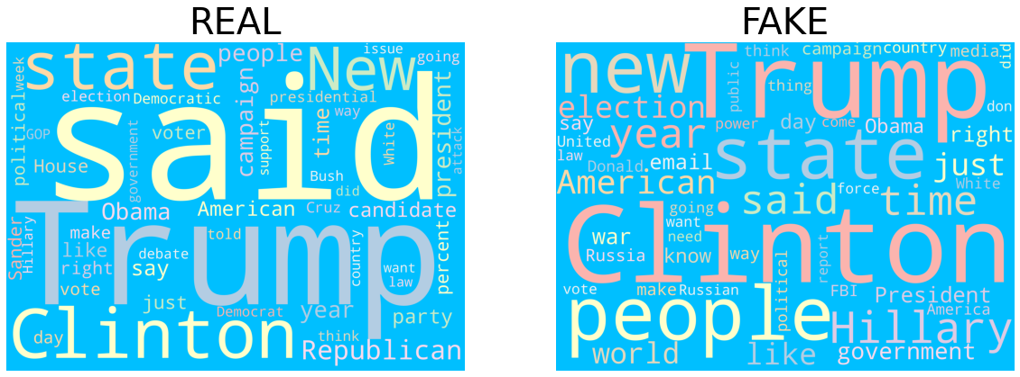
DS102.L21
TRỰC QUAN BỘ DỮ LIỆU
Số điểm dữ liệu có nhãn REAL: 3171
Số điểm dữ liệu có nhãn FAKE: 3164
=> Phân bố điểm dữ liệu trên hai nhãn là cân bằng.
Giúp các mô hình phân lớp đạt độ chính xác cao
và có tỉ lệ dự đoán đồng đều ở mỗi nhãn.
Từ vựng của tin tức thuộc chủ đề về chính trị nước Mĩ
Một số từ xuất hiện nhiều ở cả 2 nhãn: Trump, Clinton, state, said, …
=> Có khả năng gây nhiễu cho mô hình

Slide 17
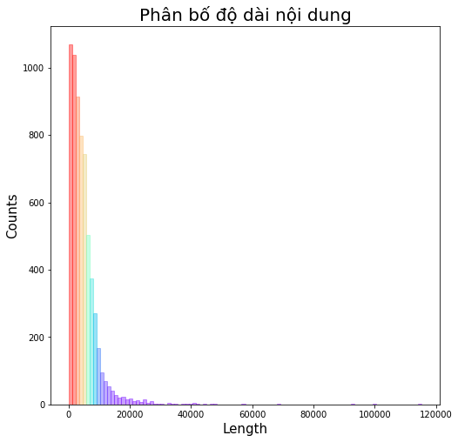
DS102.L21
TRỰC QUAN BỘ DỮ LIỆU
Mô tả độ dài nội dung tin tức
count | 6335.00
mean | 4707.25
std | 5090.96
min | 1.00
25% | 1741.50
50% | 3642.00
75% | 6192.00
max | 115371.00

Slide 18
MEET OUR
CEO
3. TIỀN XỬ LÝ VÀ
VECTOR HÓA DỮ LIỆU
Investment generally results in acquiring an asset, also called an investment. If the asset is available at a price worth investing, it is normally expected either to generate income, or to appreciate in value, so that it can be sold at a higher price invest Investment generally results.

Slide 19
DS102.L21
TIỀN XỬ LÝ DỮ LIỆU
Phân chia train – test và chuyển đổi nhãn về dạng nhị phân
Sử dụng hàm train_test_split để chia tập huấn luyện và tập kiểm thử với tỉ lệ: 75% train – 25% test.
Ở mỗi tập dữ liệu, gộp 2 cột tittle và text để làm dữ liệu đầu vào.
Chuyển đổi nhãn về dạng nhị phân: FAKE: 0 – REAL: 1.
Loại bỏ ký tự số
Duyệt qua từng ký tự trong nội dung mẩu tin, sử dụng phương thức isdigit nhằm xác định ký tự số và thay thế chúng bằng ký tự rỗng.
Loại bỏ dấu câu, ký tự đặc biệt và stopwords
Sử dụng hàm sub trong module re (Regular Expression) kết hợp với module string.punctuation trong Python để tìm và loại bỏ đi những ký tự sau:
!"#$%&’()*+, -./:;<=>?@[\]^_ ` {|}∼“”¨«»®´·º½¾><§‘’£₤
Loại bỏ các các token nếu nằm trong module text.ENGLISH_STOP_WORDS của thư viện scikit-learn.
Chuyển đổi từ về dạng nguyên mẫu
Sử dụng hàm WordNetLematizer của thư viện nltk để chuyển từ về dạng nguyên mẫu.

Slide 20
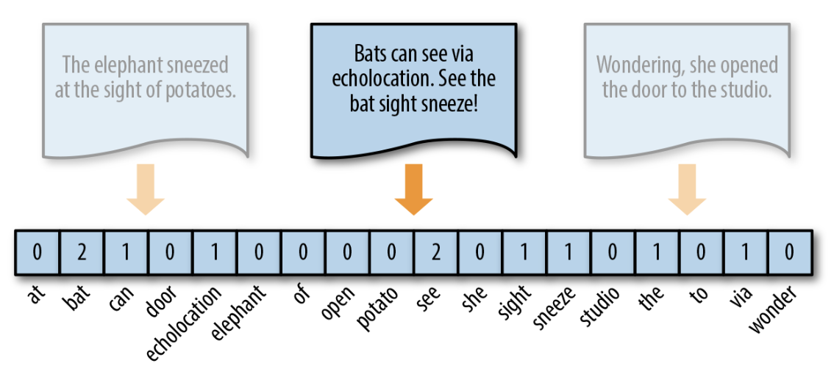
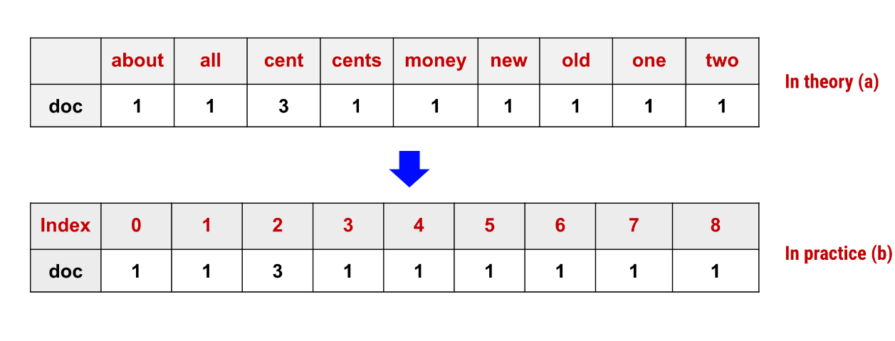
DS102.L21
VECTOR HÓA DỮ LIỆU
COUNTVECTORIZER
Là một mô hình Bag-of-Words đơn giản nhằm đưa các từ, các câu hay đoạn văn ở dạng text về vector có độ dài cố định mà mỗi phần tử là một số.
Mỗi con số trong vector này là số lần xuất hiện của từ tương ứng xuất hiện trong một văn bản.
Nhược điểm: Không cho thấy được sự quan trọng của các từ trong tập văn bản. Có thể bỏ sót những từ hiếm gặp nhưng mang thông tin quan trọng.
Công cụ sử dụng:
Hàm CountVectorizer trong thư viện scikit-learn

Slide 21
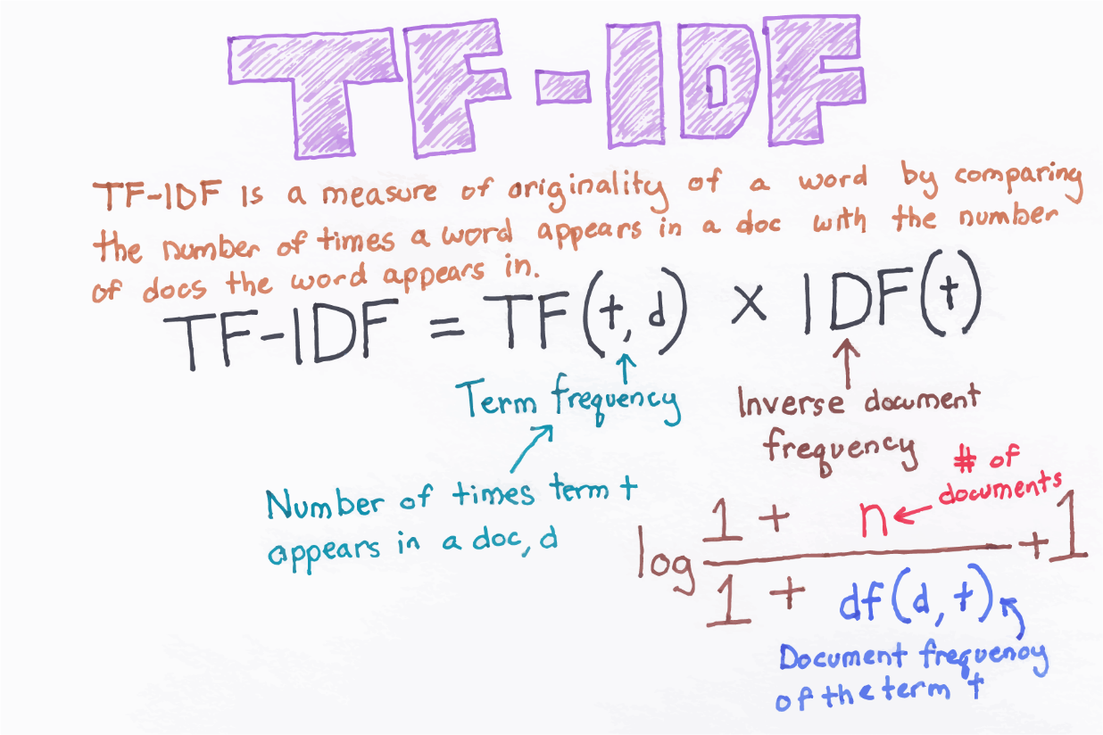
DS102.L21
VECTOR HÓA DỮ LIỆU
TFIDFVECTORIZER
TF-IDF viết tắt của Term Frequency - Inverse Document Frequency, là một hướng tiếp cận khác của mô hình Bag-of-Words.
Giá trị TF-IDF của một từ (cụm từ) là một giá trị thể hiện mức độ quan trọng của từ (cụm từ) này trong một văn bản. Từ nào càng xuất hiện nhiều trong một văn bản và đồng thời xuất hiện trong các văn bản khác thì nó mang tính đặc trưng cao cho văn bản đó.
Công cụ sử dụng:
Hàm TfidifVectorizer trong thư viện scikit-learn

Slide 22
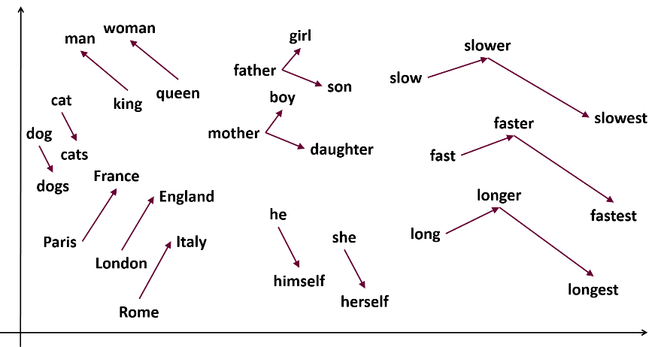
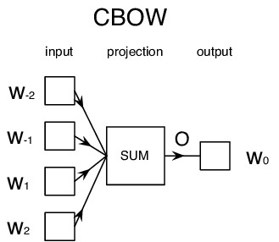
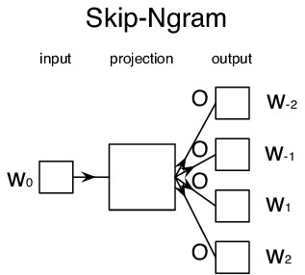
DS102.L21
VECTOR HÓA DỮ LIỆU
WORD2VEC
Word2Vec là một trong những mô hình đầu tiên về Word Embedding sử dụng mạng neural để chuyển hóa văn bản, từ hay cụm từ về dạng vector số và vẫn còn khá phổ biến ở thời điểm hiện tại, có khả năng vector hóa từng từ dựa trên tập các từ chính và các từ ngữ cảnh.
Hai hướng tiếp cận chính:
CBOW: dựa vào các context word để dự đoán center word.
Skip-Ngram: dùng center word để dự đoán các từ xung quanh (context word).
Công cụ sử dụng:
Pretrain model huấn luyện trên bộ Google News Vector 300 lấy từ thư viện gensim.

Slide 23
MEET OUR
CEO
4. ĐÁNH GIÁ
HIỆU SUẤT MÔ HÌNH
Investment generally results in acquiring an asset, also called an investment. If the asset is available at a price worth investing, it is normally expected either to generate income, or to appreciate in value, so that it can be sold at a higher price invest Investment generally results.

Slide 24
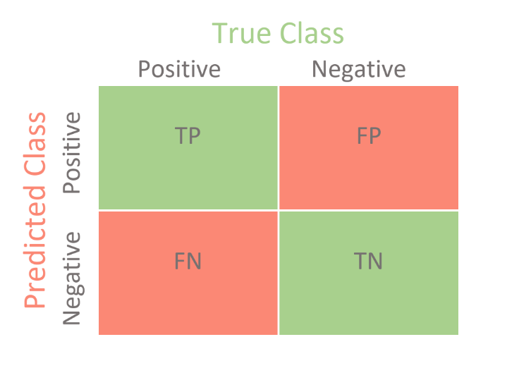
DS102.L21
CÁC ĐỘ ĐO ĐÁNH GIÁ MÔ HÌNH
CONFUSION MATRIX
CONFUSION MATRIX
Trong bài toán phân lớp nhị phân, Confusion Matrix là một ma trận có kích thước là 2x2, trong đó:
True Positive (TP): số điểm dữ liệu có nhãn là Positive được dự đoán là Positive.
False Positive (FP): số điểm dữ liệu có nhãn là Negative bị dự đoán là Positive.
False Negative (FN): số điểm dữ liệu có nhãn là Positive bị dự đoán là Negative.
True Negative (TN): số điểm dữ liệu có nhãn là Negative được dự đoán là Negative.
ACCURACY
PRECISION – RECALL – F1
ĐƯỜNG CONG ROC - AUC

Slide 25
DS102.L21
CÁC ĐỘ ĐO ĐÁNH GIÁ MÔ HÌNH
CONFUSION MATRIX
Độ chính xác Accuracy được tính bằng tỉ lệ giữa số điểm dữ liệu được dự đoán đúng trên tổng số điểm dữ liệu trong tập kiểm thử:
Accuracy = (TP + TN) / (TP + FP + FN +TN)
ACCURACY
PRECISION – RECALL – F1
ĐƯỜNG CONG ROC - AUC

Slide 26
DS102.L21
CÁC ĐỘ ĐO ĐÁNH GIÁ MÔ HÌNH
CONFUSION MATRIX
Độ đo Precision được tính bằng tỉ lệ giữa số điểm dữ liệu có nhãn là Positive được dự đoán đúng trên tổng số dự đoán Positive đưa ra bởi mô hình:
Precission = TP / (TP + FP)
Độ đo Recall (còn gọi là Sensitivity hay độ phủ) được tính bằng tỉ lệ giữa số điểm dữ liệu có nhãn là Positive được dự đoán đúng trên tổng số điểm dữ liệu có nhãn là Positive:
Recall = TP / (TP + FN)
ACCURACY
PRECISION – RECALL – F1
ĐƯỜNG CONG ROC - AUC

Slide 27
DS102.L21
CÁC ĐỘ ĐO ĐÁNH GIÁ MÔ HÌNH
CONFUSION MATRIX
Precision cao trong khi Recall thấp:
Mô hình có xu hướng bỏ sót nhiều điểm dữ liệu có nhãn là Positive trong thực tế.
Recall cao trong khi Precision thấp:
Mô hình có độ phủ tốt trên các nhãn Positive, tuy nhiên độ chính xác của kết quả dự đoán các điểm dữ liệu này lại không cao.
Sự tổng hòa giữa Precision và Recall là độ đo F1 và bằng trung bình điều hòa của Precision và Recall:
F1 = 2 × (Precision ⋅ Recall) / (Precision + Recall)
ACCURACY
PRECISION – RECALL – F1
ĐƯỜNG CONG ROC - AUC

Slide 28
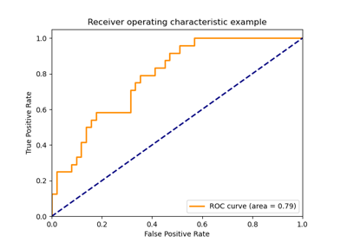
DS102.L21
CÁC ĐỘ ĐO ĐÁNH GIÁ MÔ HÌNH
CONFUSION MATRIX
ACCURACY
Đường cong ROC thường được biểu diễn bằng cặp chỉ số (TPR, FPR) tại mỗi ngưỡng với TPR là trục tung và FPR là trục hoành. Trong đó:
TPR = Recall
FPR = FP / (TN + FP)
Chỉ số AUC (Area under the curve) chính là diện tích không gian bên dưới đường cong ROC, là con số thể hiện hiệu suất phân loại của mô hình.
PRECISION – RECALL – F1
ĐƯỜNG CONG ROC - AUC

Slide 29
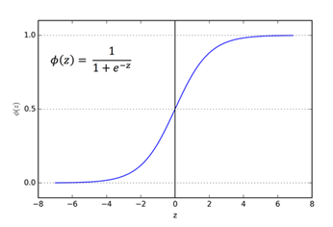
DS102.L21
ĐÁNH GIÁ HIỆU SUẤT MÔ HÌNH
Hoạt động dựa trên hàm sigmoid với đường cong chữ S đặc trưng, dùng để dự đoán xác suất xảy ra hay không xảy ra của một nhãn nào đó.
Nếu xác suất dự đoán class 1 lớn hơn 0.5, điểm dữ liệu thuộc class 1. Ngược lại thì điểm dữ liệu thuộc class 0.
LOGISTIC
REGRESSION
Công cụ sử dụng: Hàm LogisticRegression trong thư viện scikit-learn

Slide 30
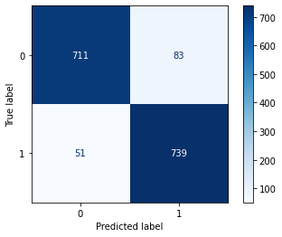
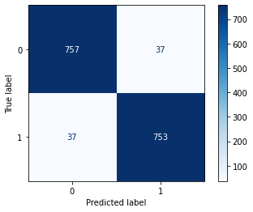
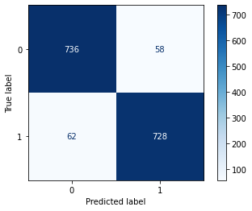
DS102.L21
ĐÁNH GIÁ HIỆU SUẤT MÔ HÌNH
CountVectorizer
TfidfVectorizer
Wor2Vec
LOGISTIC
REGRESSION
 | Accurcacy | Precission | Recall | F1
CountVectorizer | 0.9242 | 0.9262 | 0.9215 | 0.9242
TfidfVectorizer | 0.9533 | 0.9532 | 0.9532 | 0.9533
Word2Vec | 0.9154 | 0.8990 | 0.9354 | 0.9154

Slide 31
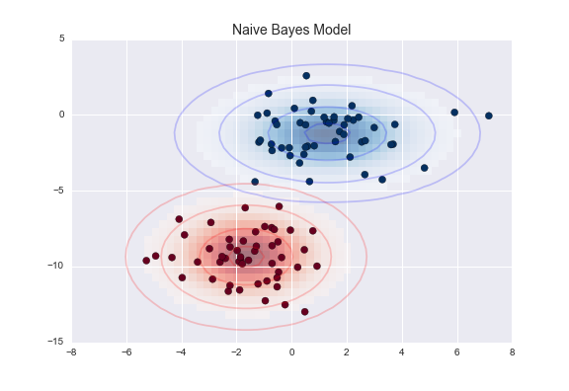
DS102.L21
ĐÁNH GIÁ HIỆU SUẤT MÔ HÌNH
Bộ phân lớp Naive Bayes (NBC) thường được sử dụng trong bài toán phân loại văn bản, với thời gian train và test rất nhanh. Gồm 2 dạng: Gausian Naïve Bayes và Multinomial Naïve Bayes.
Hoạt động dựa trên công thức xác suất Bayes:
P(A|B) = P(A) ⋅ P(B|A) / P(B)
MULTINOMIAL
NAÏVE BAYES
Mô hình Multinomial Naive Bayes sử dụng các vector đặc trưng xây dựng dựa trên ý tưởng Bag of words (BoW) để dự đoán đầu ra của điểm dữ liệu.
Công cụ sử dụng: Hàm MultinomialNB trong thư viện scikit-learn

Slide 32
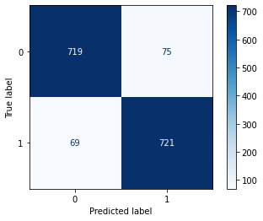
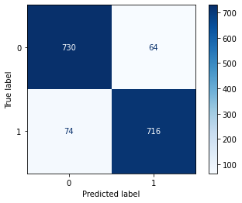
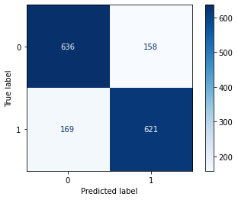
DS102.L21
ĐÁNH GIÁ HIỆU SUẤT MÔ HÌNH
CountVectorizer
TfidfVectorizer
Wor2Vec
MULTINOMIAL
NAÏVE BAYES
 | Accurcacy | Precission | Recall | F1
CountVectorizer | 0.9091 | 0.9058 | 0.9127 | 0.9091
TfidfVectorizer | 0.9129 | 0.9179 | 0.9063 | 0.9129
Word2Vec | 0.7936 | 0.7972 | 0.7861 | 0.7935

Slide 33
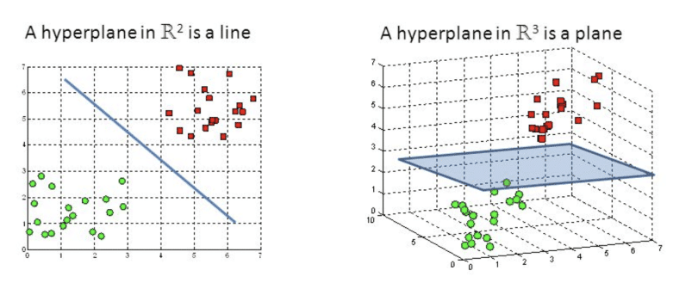
DS102.L21
ĐÁNH GIÁ HIỆU SUẤT MÔ HÌNH
Mục tiêu của SVM là tìm ra một siêu phẳng trong không gian N chiều (ứng với N đặc trưng) chia dữ liệu thành hai phần tương ứng với lớp của chúng dựa vào các vector hỗ trợ.
Các vector hỗ trợ ảnh hưởng đến vị trí và hướng của siêu phẳng và được sử dụng để tối ưu hóa lề.
SVM giải quyết vấn đề overfitting rất tốt, là phương pháp phân lớp nhanh, có hiệu suất tổng hợp tốt và có hiệu suất tính toán cao.
Công cụ sử dụng: Hàm SVC trong thư viện scikit-learn.
SUPPORT VECTOR
MACHINE

Slide 34
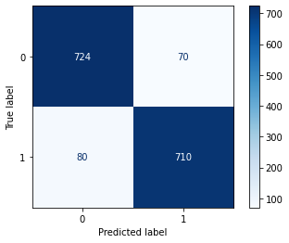
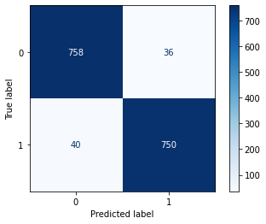

DS102.L21
ĐÁNH GIÁ HIỆU SUẤT MÔ HÌNH
CountVectorizer
TfidfVectorizer
Wor2Vec
SUPPORT VECTOR
MACHINE
 | Accurcacy | Precission | Recall | F1
CountVectorizer | 0.9053 | 0.9103 | 0.8987 | 0.9053
TfidfVectorizer | 0.9520 | 0.9542 | 0.9494 | 0.9520
Word2Vec | 0.9249 | 0.9047 | 0.9494 | 0.9248

Slide 35
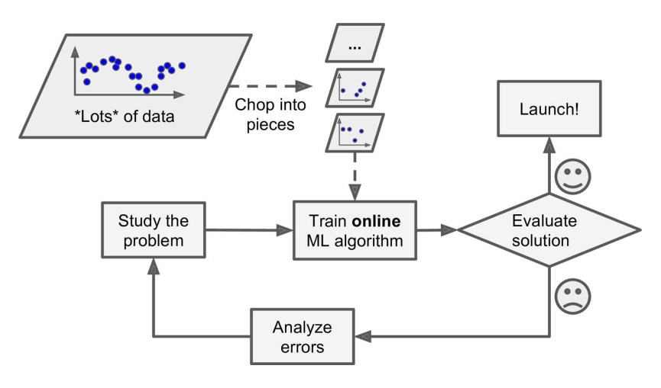
DS102.L21
ĐÁNH GIÁ HIỆU SUẤT MÔ HÌNH
Thuật toán Passive Aggressive là một phân nhóm các thuật toán Online learning dùng cho hai bài toán Hồi quy và Phân loại.
Online learning: tập huấn luyện được chia nhỏ và đưa vào mô hình một cách tuần tự, và dựa trên mỗi nhóm nhỏ dữ liệu này, các mô hình Học máy sẽ 'học' và tự điều chỉnh.
PASSIVE
AGRESSIVE
Nội dung của thuật toán Passive Aggressive:
Passive: Nếu dự đoán điểm dữ liệu chính xác thì mô hình được giữ lại và không điều chỉnh.
Agressive: Nếu dự đoán sai, mô hình buộc phải thực hiện các điều chỉnh để dự đoán dúng điểm dữ liệu đó.
Công cụ sử dụng: Hàm PassiveAgressiveClassifier của thư viện sklearn

Slide 36


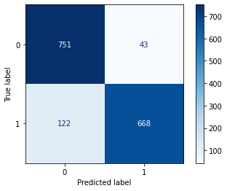
DS102.L21
ĐÁNH GIÁ HIỆU SUẤT MÔ HÌNH
CountVectorizer
TfidfVectorizer
Wor2Vec
PASSIVE
AGRESSIVE
 | Accurcacy | Precission | Recall | F1
CountVectorizer | 0.9154 | 0.9260 | 0.9025 | 0.9154
TfidfVectorizer | 0.9552 | 0.9522 | 0.9582 | 0.9552
Word2Vec | 0.8958 | 0.9395 | 0.8456 | 0.8955

Slide 37
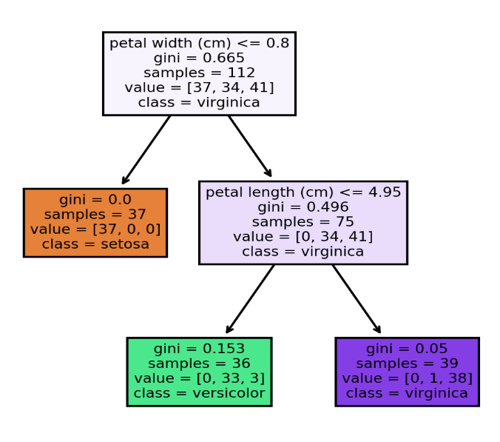
DS102.L21
ĐÁNH GIÁ HIỆU SUẤT MÔ HÌNH
Mô hình Decision tree cho biết giá trị của một biến mục tiêu thuộc lớp nào bằng cách dựa vào các giá trị của một tập các biến dự đoán, hay tập các câu hỏi.
Decision Tree có dạng cấu trúc cây, bao gồm: nút gốc (root node), nút quyết định (decision node) và nút lá (leaf node).
DECISION TREE
Quy tắc để có được giá trị dự đoán cụ thể là biểu diễn đường đi từ nút gốc đi xuyên qua cây theo các nhánh đến nút lá. Từ đó, cây quyết định sẽ sinh ra các luật để dự đoán lớp của các dữ liệu chưa biết.
Hai thuật toán xây dựng Decision Tree phổ biến: Gini và Entropy
Công cụ sử dụng: Hàm DecisionTreeClassifier của thư viện sklearn

Slide 38


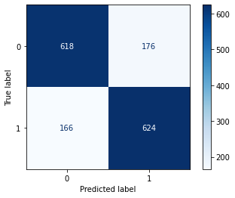
DS102.L21
ĐÁNH GIÁ HIỆU SUẤT MÔ HÌNH
CountVectorizer
TfidfVectorizer
Wor2Vec
DECISION TREE
 | Accurcacy | Precission | Recall | F1
CountVectorizer | 0.8182 | 0.8106 | 0.8291 | 0.8182
TfidfVectorizer | 0.7891 | 0.8115 | 0.7519 | 0.7888
Word2Vec | 0.7841 | 0.7800 | 0.7899 | 0.7841

Slide 39
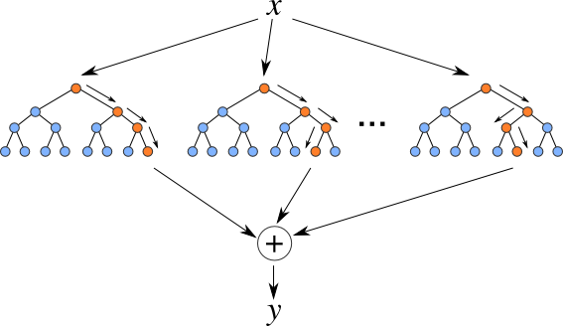
DS102.L21
ĐÁNH GIÁ HIỆU SUẤT MÔ HÌNH
Random Forest là một trong những thuật toán thuộc kỹ thuật Bagging của phương pháp Ensemble Learning dùng để phân loại bằng cách xây dựng vô số các cây quyết định (decision tree) trong thời gian huấn luyện.
RANDOM
FOREST
Ở bước dự đoán, với một dữ liệu mới, thì ở mỗi cây quyết định, đi từ trên xuống theo các nút điều kiện để được các dự đoán, sau đó kết quả cuối cùng được tổng hợp từ kết quả của các cây quyết định.
Được sử dụng phổ biến trong các bài toán Phân lớp do:
Xử lý được dữ liệu có số lượng các thuộc tính lớn hay bị thiếu giá trị
Tránh được overfitting
Công cụ sử dụng: Hàm DecisionTreeClassifier của thư viện sklearn
Notes:
Bên cạnh độ chính xác cao

Slide 40



DS102.L21
ĐÁNH GIÁ HIỆU SUẤT MÔ HÌNH
CountVectorizer
TfidfVectorizer
Wor2Vec
RANDOM
FOREST
 | Accurcacy | Precission | Recall | F1
CountVectorizer | 0.9066 | 0.9147 | 0.8962 | 0.9066
TfidfVectorizer | 0.9104 | 0.9143 | 0.9051 | 0.9103
Word2Vec | 0.8996 | 0.9124 | 0.8835 | 0.8996

Slide 41
DS102.L21
ĐÁNH GIÁ HIỆU SUẤT MÔ HÌNH
 | CountVectorizer | TfidfVectorizer | Word2Vec
LogisticRegression | 0.9242 | 0.9533 | 0.9154
MultinomialNB | 0.9091 | 0.9129 | 0.7936
SVC | 0.9053 | 0.9520 | 0.9249
PassiveAgressiveClassifier | 0.9154 | 0.9552 | 0.8958
DecisionTreeClassifier | 0.8182 | 0.7891 | 0.7841
RandomForestClassifier | 0.9066 | 0.9104 | 0.8996
KẾT QUẢ ĐÁNH GIÁ
TỔNG HỢP

Slide 42
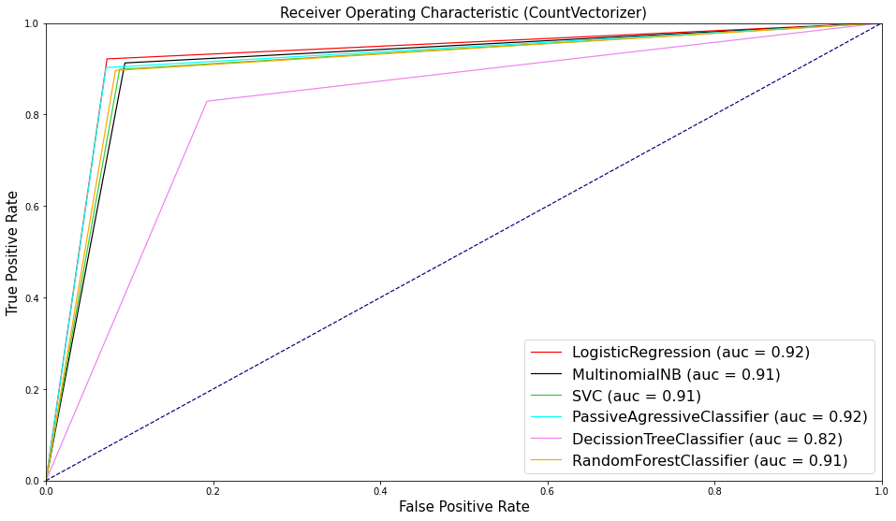
DS102.L21
ĐÁNH GIÁ HIỆU SUẤT MÔ HÌNH
CountVectorizer
ROC CURVE - AUC

Slide 43
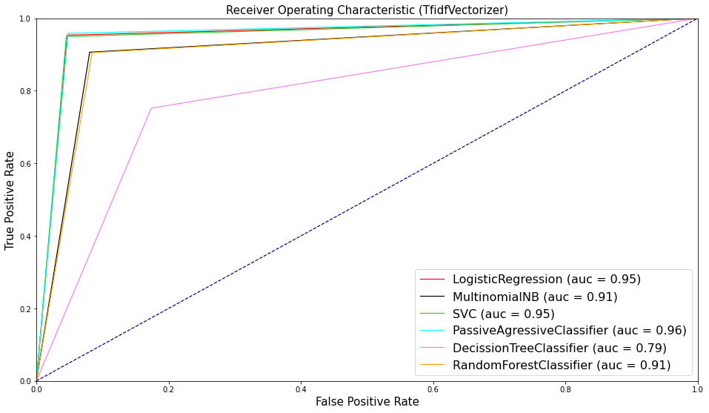
DS102.L21
ĐÁNH GIÁ HIỆU SUẤT MÔ HÌNH
TfidfVectorizer
ROC CURVE - AUC

Slide 44
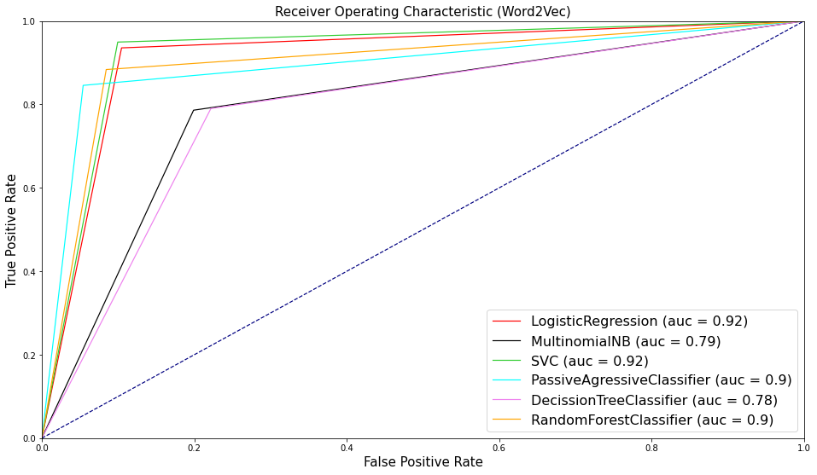
DS102.L21
ĐÁNH GIÁ HIỆU SUẤT MÔ HÌNH
Word2Vec
ROC CURVE - AUC

Slide 45
MEET OUR
CEO
5. PHÂN TÍCH LỖI VÀ
HƯỚNG PHÁT TRIỂN
Investment generally results in acquiring an asset, also called an investment. If the asset is available at a price worth investing, it is normally expected either to generate income, or to appreciate in value, so that it can be sold at a higher price invest Investment generally results.

Slide 46
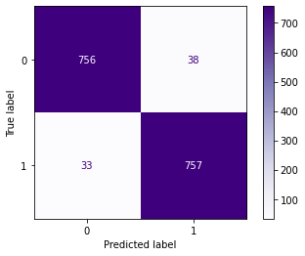
DS102.L21
PHÂN TÍCH LỖI MÔ HÌNH TỐT NHẤT
PassiveAgressiveClassifier + TfidfVectorizer
Các điểm dữ liệu dự đoán hầu hết hội tụ về đường chéo của Confusion Matrix
=> Hiệu suất phân loại của mô hình khá tốt.
Một số điểm dữ liệu mô hình dự đoán không chính xác:
Lỗi False Positive: Có 33 điểm dữ liệu có nhãn là REAL (1) bị mô hình dự đoán là FAKE (0)
Lỗi False Negative: có 38 điểm dữ liệu có nhãn là FAKE (0) bị mô hình dự đoán là REAL (1)
Mô hình bị lỗi False Negative nhiều hơn lỗi False Positive.
Tỉ lệ lỗi = (33 +38) / 1584 ≈ 0.0448 = 4.48%
PASSIVE AGGRESSIVE

Slide 47
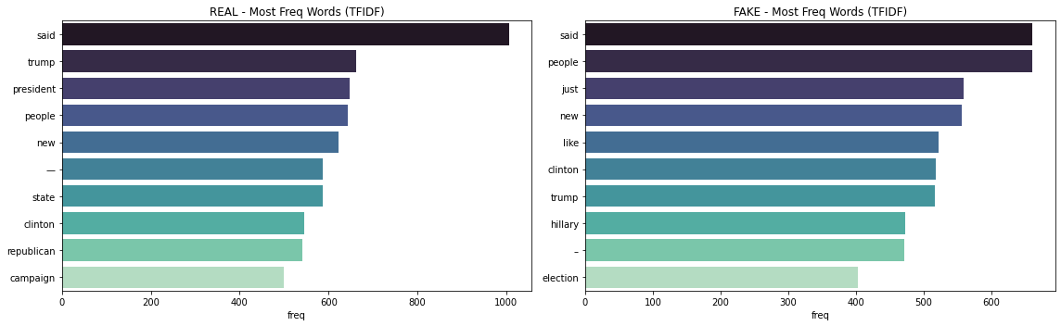
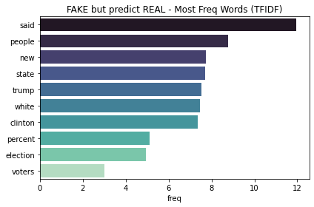
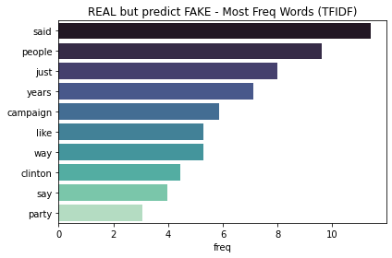
DS102.L21
PHÂN TÍCH LỖI MÔ HÌNH TỐT NHẤT
Nhận xét:
Các từ ‘said’, ‘people’, ‘new’, ‘trump’ đều có tần suất xuất hiện cao ở cả hai nhãn của bộ dữ liệu.
Những từ này ảnh hưởng lớn đến mô hình, khiến mô hình bị nhầm lẫn giữa hai nhãn.
Hướng giải quyết:
Loại bỏ những từ gây nhiễu hoặc giảm chiều dữ liệu.
Thử nghiệm phương pháp mạnh hơn để hoạt động hiệu quả trên bộ dữ liệu đã thu gọn.

Slide 48
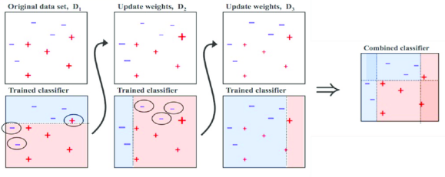
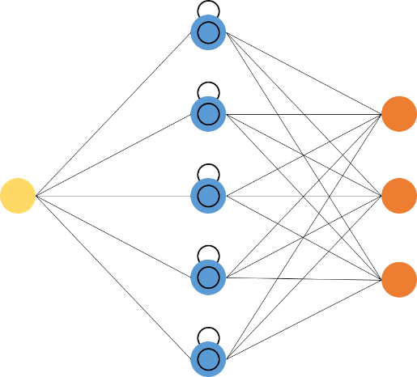

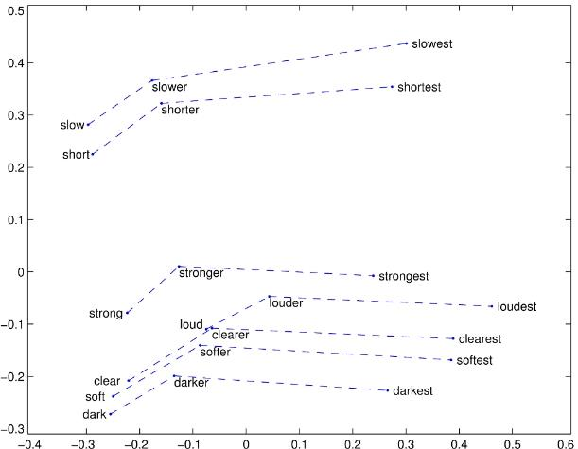
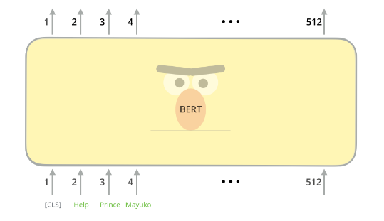

DS102.L21
HƯỚNG PHÁT TRIỂN
Áp dụng các phương pháp Ensemble Learning như XGBoost, Adaboost,.. và mô hình Neural Network như LSTM, RNN,... để có thể cải thiện độ chính xác trên bộ dữ liệu.
Áp dụng các pretrain-model State-of-the-art như Glove, Transformer, StanfordNLP hay BERT để trích xuất các đặc trưng một cách tốt hơn.

Slide 49
MEET OUR
CEO
THANK YOU FOR LISTENING !
Investment generally results in acquiring an asset, also called an investment. If the asset is available at a price worth investing, it is normally expected either to generate income, or to appreciate in value, so that it can be sold at a higher price invest Investment generally results.

